Slide 1

Digital dabei – Startpaket
Baustein 3.5
In diesem Baustein lernen Sie beliebte Apps
sowie den „Laden“ für Apps kennen.
Notes:
Begrüßen Sie die Teilnehmenden und geben Sie einen Überblick über die heutige Begleitung. (Dauer: 5 Minuten)

Slide 2

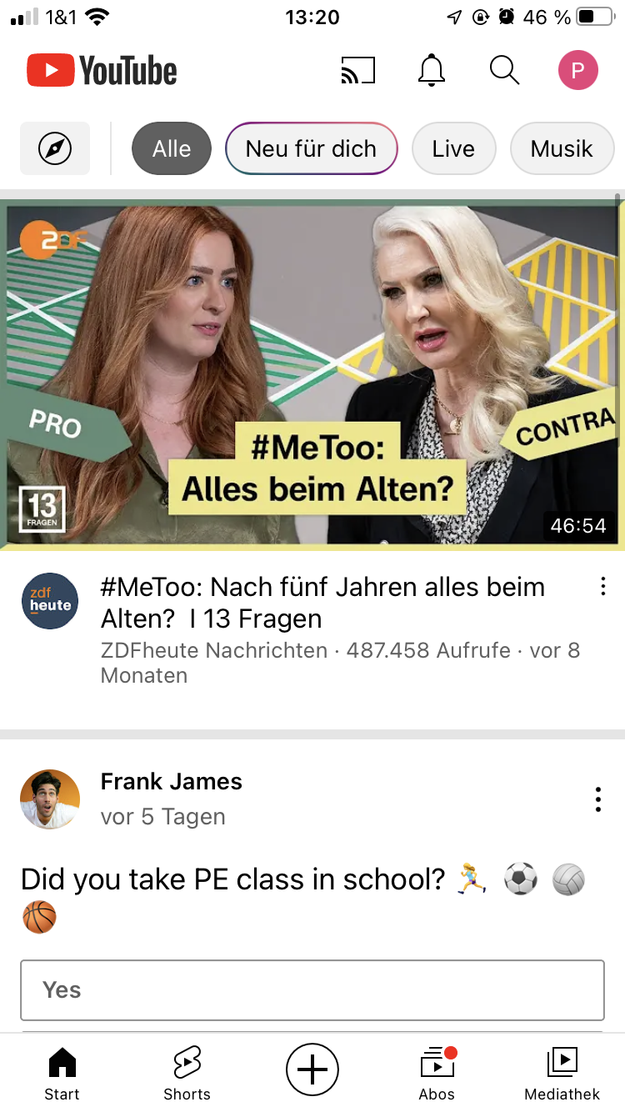
Beliebte Apps: YouTube
YouTube ist eine Internetplattform, auf der Sie Videos anschauen können.
Die Videos können von allen Nutzerinnen und Nutzern dort veröffentlicht werden. Entsprechend riesig ist die Bandbreite der Videos: Stadtrundgänge, Kochvideos, Musik, persönliche Stellungnahmen etc.
1/8
Notes:
Stellen Sie beliebte Apps vor: (Folie 1/8, Gesamtdauer der 8 Folien: 20 Minuten)
YouTube
Google Maps
Tagesschau
Tageszeitungen
Google News und Flipboard
Suchmaschinen
Mediatheken von Fernsehsendern
Secuso-Apps (nur für Android!)

Slide 3


Beliebte Apps: Google Maps
Google Maps ist ein Online-Kartendienst. Sie können sich von Google Maps mit dem Fahrrad, dem Auto, dem Zug oder zu Fuß navigieren lassen. Google Maps zeigt Ihnen auch beispielsweise Restaurants, Cafés oder Einkaufsläden in der Nähe. Google Maps ist sehr präzise, wertet allerdings Ihre Daten auch intensiv aus.
2/8

Slide 4


Beliebte Apps: Tagesschau
Die Tagesschau kennen Sie sicherlich aus dem Fernsehen.
Es gibt sie auch als App, damit Sie die Nachrichten zu frei gewählten Zeiten aufrufen können.
3/8

Slide 5


Beliebte Apps: Tageszeitungen
Alle großen Tageszeitungen (Zeit, Spiegel, Süddeutsche, FAZ uvm.) gibt es auch als App.
4/8

Slide 6



Beliebte Apps: Google News und Flipboard
Hier können Sie Nachrichten nach Themen (Politik, Sport, etc.), Quellen (FAZ, Spiegel, etc.) oder Ort sortieren.
Das hat den Vorteil, dass Sie verschiedene Quellen innerhalb einer App finden und nicht in verschiedenen Apps suchen müssen.
5/8

Slide 7

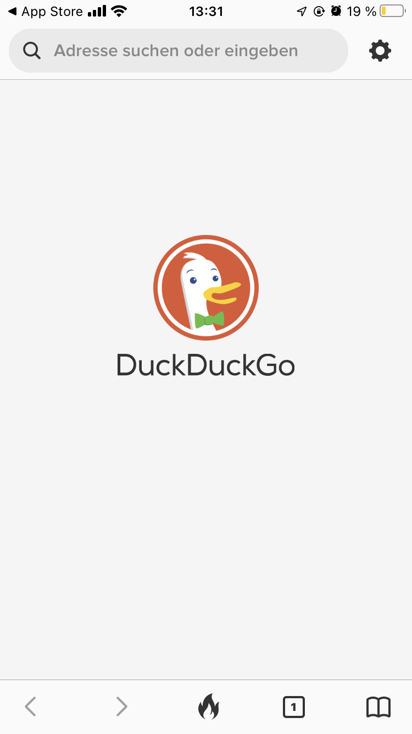
Beliebte Apps: Suchmaschinen
Verschiedene Suchmaschinen wie zum Beispiel Google, Bing oder DuckDuckGo können Sie sich als App herunterladen.
Mehr zu den jeweiligen Suchmaschinen erfahren Sie
in Baustein 7.4.
6/8

Slide 8

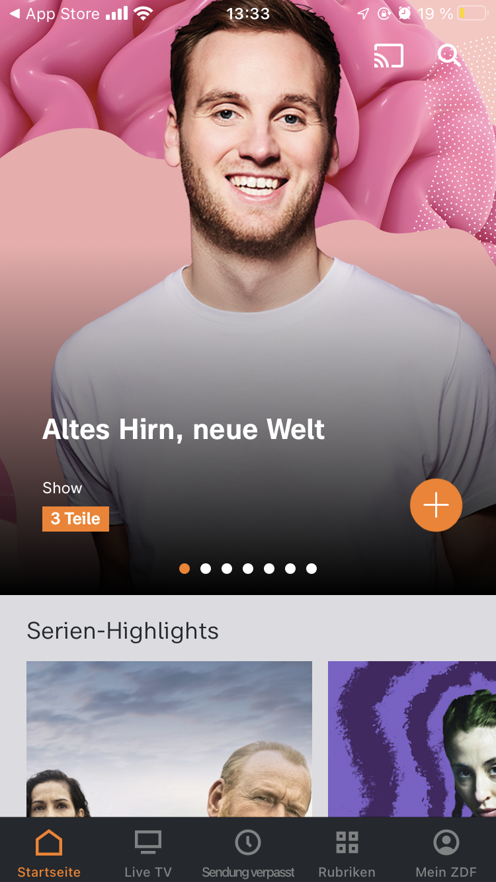
Beliebte Apps: TV-Mediatheken
In Mediatheken finden Sie eine Sammlung von Sendungen, die zu unterschiedlichen Zeiten im Fernsehen gezeigt wurden. Falls Sie also etwas verpasst haben, können Sie es meist in den Mediatheken (ARD, ZDF, arte uvm.) nachschauen.
7/8

Slide 9
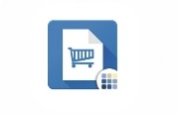
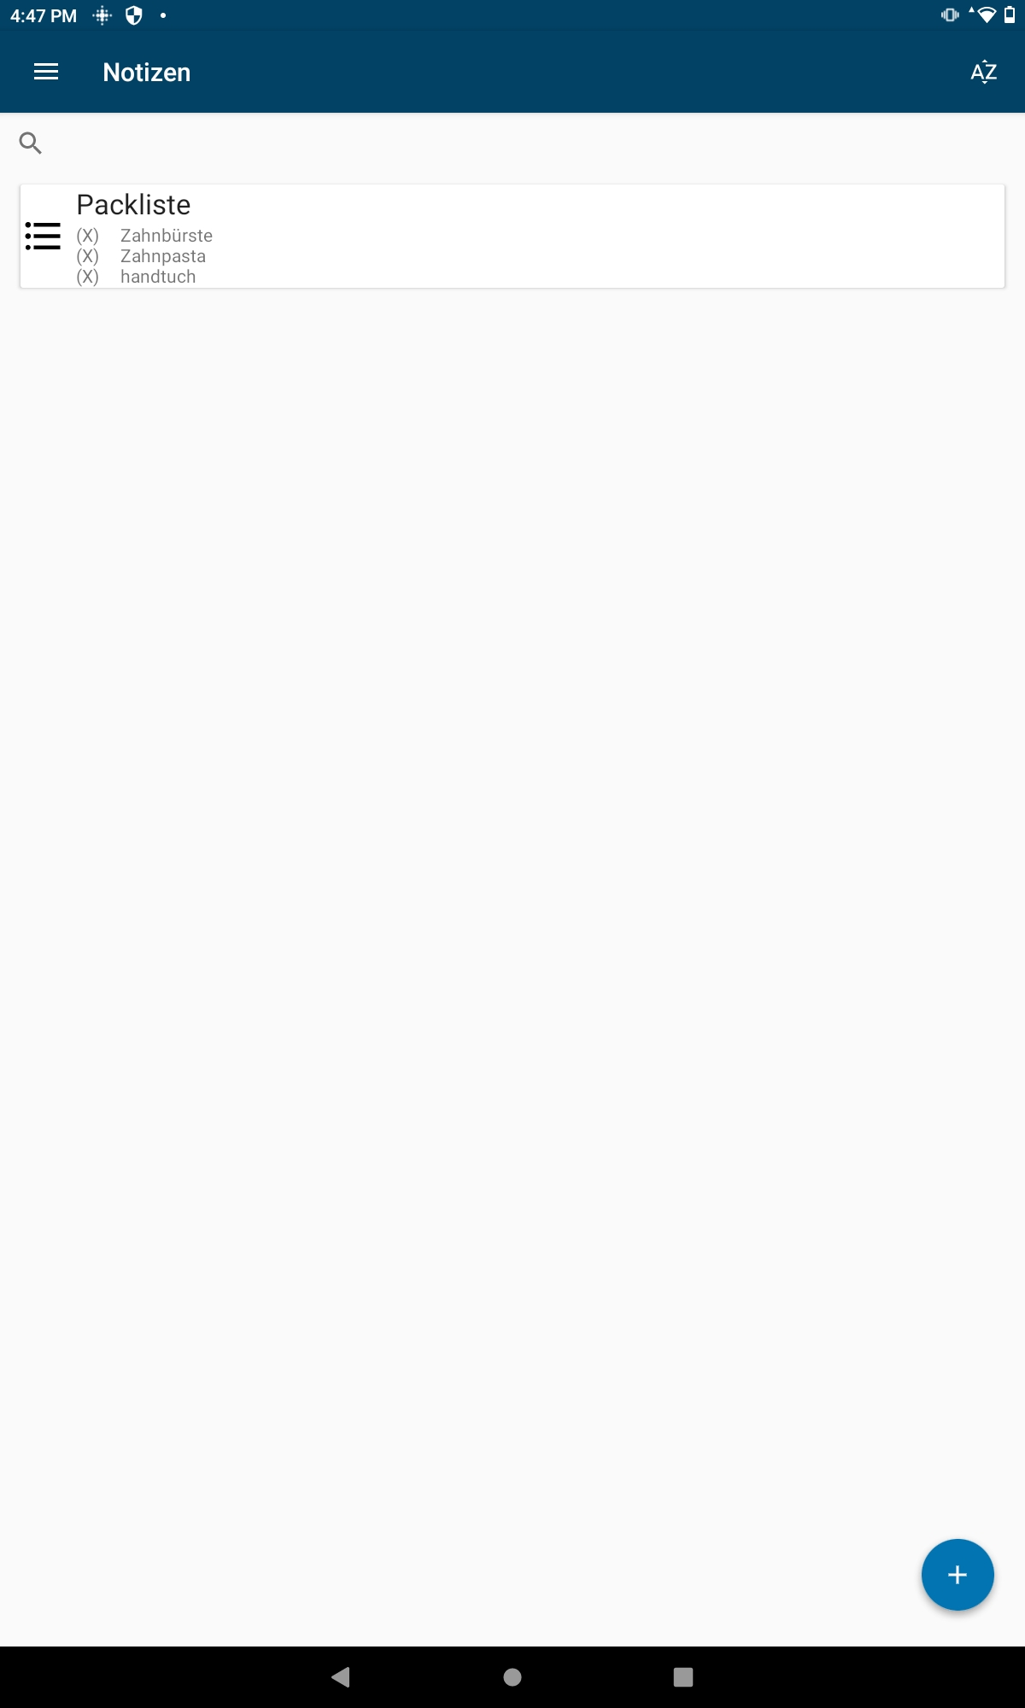

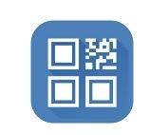
Beliebte Apps: Secuso (nur für Android)
Secuso-Apps sind sichere Apps, die Ihnen den Alltag erleichtern. Hilfreich sind zum Beispiel die Shoppingliste, die Notizen oder der QR-Code-Scanner.
Bei Apple sind diese Funktionen bereits in Standardapps vorinstalliert.
8/8

Slide 10
Tipp
Vor allem wenn Sie ein Android-Gerät nutzen, sollten Sie Apps vor der Installation kritisch begutachten.
Im Apple App-Store gelten strengere Richtlinien, die für mehr Sicherheit für die Nutzerinnen und Nutzer sorgen.
1/2
Notes:
Folie 1 von 2, Dauer der 2 Folien insgesamt: 10 Minuten

Slide 11
So erkennen Sie seriöse Apps
Antworten auf die folgenden Fragen können bei der Einschätzung unterstützen:
Wer hat die App entwickelt?
Was ergibt sich aus Kommentaren und Bewertungen?
Welche Berechtigungen fordert die App?
2/2
Notes:
Wie eben schon aufgezeigt ist das kritische Prüfen von Apps speziell für Android-Nutzerinnen und -Nutzer relevant.
Damit zusammen mit der Installation von neuen Apps keine Schadsoftware installiert wird oder Fremden Zugriff auf das eigene Gerät erteilt wird, können folgende Tipps bei der Einschätzung der Seriosität unterstützen:
Wer hat die App entwickelt?
Schauen Sie sich an, wer die App entwickelt hat – manchmal kann das einen Hinweis geben, ob die App seriös ist. Gibt es eine offizielle Webseite? Können Sie den Entwickler per E-Mail kontaktieren? Hat die Webseite ein Impressum und die Firma eine Anschrift?
Was ergibt sich aus Kommentaren und Bewertungen?
Ein weiterer Anhaltspunkt zur Einschätzung der Seriosität der App können Kommentare und Bewertungen sein (auch wenn Sie sich nicht blind auf diese verlassen sollten – immerhin könnten sie gefälscht sein). Bewertungen finden Sie direkt im Store, hilfreich ist es darüber hinaus auch, wenn Sie zusätzlich im Internet nach Erfahrungen suchen, um sich ein umfassenderes Bild zu machen.
Welche Berechtigungen fordert die App?
Um auf Daten und verschiedene Dienste des Smartphones oder Tablets zugreifen zu können, benötigen Apps Berechtigungen. Die Liste der Berechtigungen können Sie bereits vor der Installation einsehen und entscheiden, ob Sie die betreffende App nutzen möchten. Hinterfragen Sie die Berechtigungen. So ist es beispielsweise fraglich, warum ein einfaches Spiel Ihren Standort wissen und kostenpflichtige SMS versenden möchte. Kommt Ihnen etwas seltsam vor, sollten Sie lieber die Finger von der App lassen oder zunächst eine andere Person zu Rate ziehen.

Slide 12


Übung: Der „Laden“ für Apps
Öffnen Sie die App
„Play Store“ (Android) oder „App Store“ (Apple)
Erkunden Sie den jeweiligen „Laden“ für Apps.
Wo und wie können Sie nach Apps suchen?
Wie können Sie Detailinformationen einsehen?
Notes:
Rufen Sie gemeinsam mit Ihren Teilnehmenden den Laden für Apps, also den Google Play Store bei Android bzw. den App Store bei Apple auf. Erproben Sie gemeinsam, wie dort nach Apps gesucht werden kann. Nehmen Sie den Teilnehmenden Ängste: Zeigen Sie ihnen, wie sie Detailinformationen zu den Apps aufrufen können, auch ohne diese direkt zu kaufen bzw. zu installieren. (Dauer: 15 Minuten)

Slide 13


Optionale Vertiefung
Welche App möchten Sie ausprobieren?
Schauen Sie sich im App-Store um und füllen Sie das Arbeitsblatt „Neue Apps finden“ zu Hause aus.
Notes:
Geben Sie das Arbeitsblatt „Neue Apps finden“ aus und besprechen Sie kurz die optionale Vertiefung. (Dauer: 5 Minuten)

Slide 14
Fragen
Was ist noch offen?
Notes:
Klären Sie Fragen, kündigen Sie das nächste Treffen an und verabschieden Sie sich. (Dauer: 5 Minuten)

Slide 15
Digital dabei – Startpaket
Danke und bis
zum nächsten Mal!

